Slide 1
rtshell入門
宮本 信彦
国立研究開発法人産業技術総合研究所
インダストリアルCPS研究センター
ソフトウェアプラットフォーム研究チーム

Slide 2
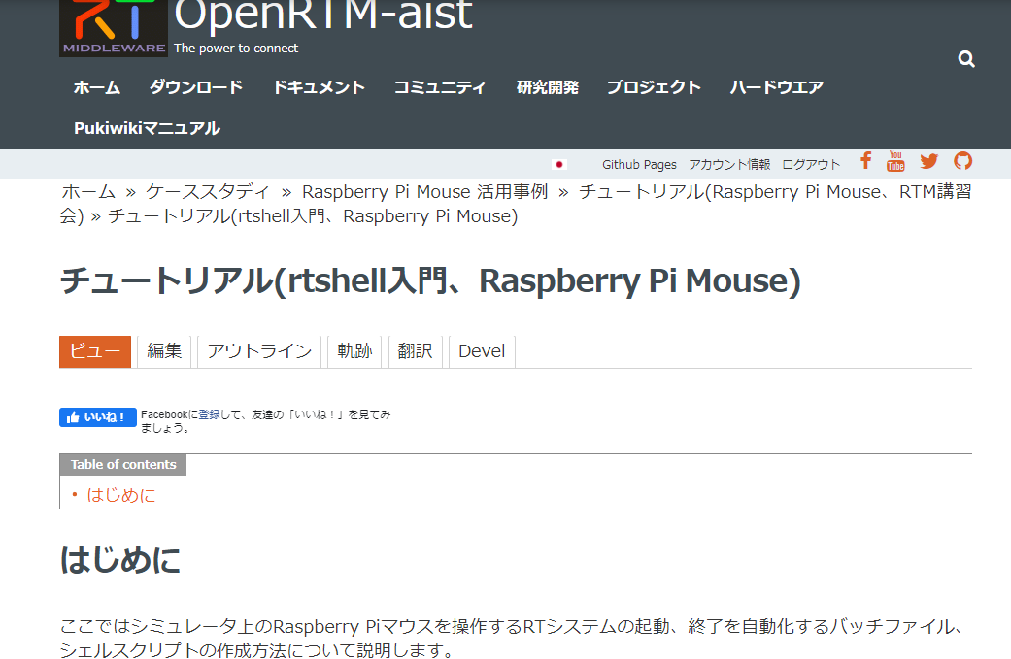
資料
配布資料の「 WEBpage 」のHTMLファイルを開く
チュートリアル(rtshell入門、Raspberry Pi Mouse) _ OpenRTM-aist.html
もしくは以下のリンク
https://openrtm.org/openrtm/ja/node/7097
2
Notes:
2
At first, I’d like to mention about RT.
What is RT?
RT means Robot Technology.
This is not only standalone robots like this, but also robotic elements, sensors, actuators and so on.
We have studied on RT-Middleware.
RT-Middleware is software platform to integrate these RT-elements.

Slide 3



rtshell
rtshellはコマンドラインでRTコンポーネントやRTシステムを操作するツール
> rtcon localhost/ConsoleIn0.rtc:out localhost/ConsoleOut0.rtc:in
rtconコマンドでポートの接続
> rtact localhost/ConsoleIn0.rtc localhost/ConsoleOut0.rtc
rtactコマンドでアクティブ化
3
Notes:
3
At first, I’d like to mention about RT.
What is RT?
RT means Robot Technology.
This is not only standalone robots like this, but also robotic elements, sensors, actuators and so on.
We have studied on RT-Middleware.
RT-Middleware is software platform to integrate these RT-elements.

Slide 4
RTシステムの起動、終了を自動化
今回開発した「シミュレータ + RobotController」のシステムを起動、終了するための手順は以下のとおりである。
RaspberryPiMouseSimulatorコンポーネント、及びRobotControllerコンポーネントを起動する。
ポートをコネクタで接続する
RTCをアクティブ化する
RTCを終了する
1～4を実行するスクリプトファイル(バッチファイル、シェルスクリプト)を作成し、簡単にRTシステムを起動、終了できるようにする
1については以下のプログラムを実行するコマンドを記述するだけ
RaspberryPiMouseSimulatorComp.exe
RobotControllerComp.exe
2、3、4についてはrtshellのコマンドを使用する
4
Notes:
4
At first, I’d like to mention about RT.
What is RT?
RT means Robot Technology.
This is not only standalone robots like this, but also robotic elements, sensors, actuators and so on.
We have studied on RT-Middleware.
RT-Middleware is software platform to integrate these RT-elements.

Slide 5
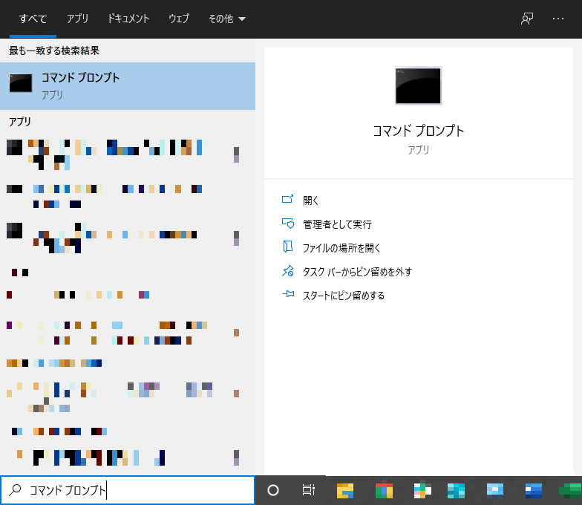
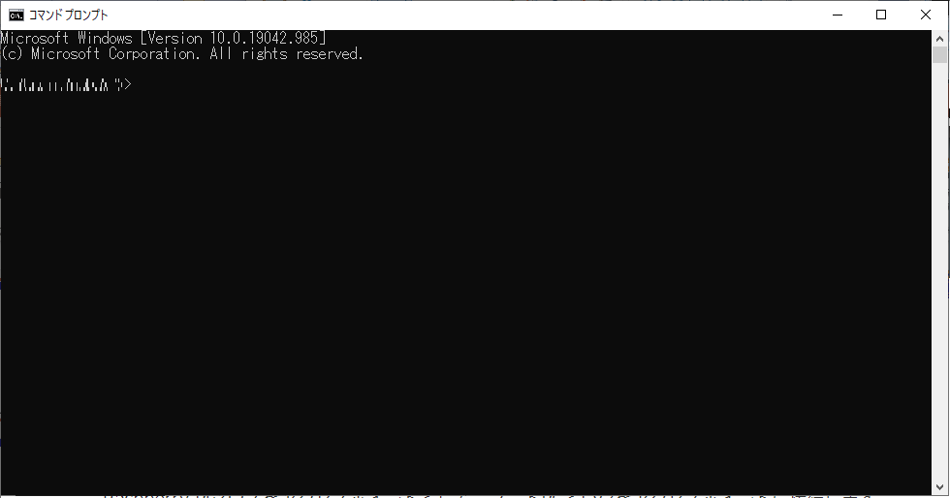
事前準備
この実習ではコマンドラインによる操作を行うため、コマンドプロンプト(Windows)、ターミナル(Ubuntu)を起動してください。
Windowsの場合は左下の「検索」に「コマンド プロンプト」と入力して検索する。
コマンドプロンプトが起動したら「rtact」、もしくは「rtcon」を入力してみてください。「‘rtcon’ は、内部コマンドまたは外部コマンド、操作可能なプログラムまたはバッチ ファイルとして認識されていません。」と表示された場合、Pythonのインストールフォルダ内のScriptsフォルダが環境変数Pathに設定されていません。
「C:\Python38\Scripts」といったフォルダを環境変数Pathに追加する必要がありますが、分からない場合は質問してください。
5
Notes:
5
At first, I’d like to mention about RT.
What is RT?
RT means Robot Technology.
This is not only standalone robots like this, but also robotic elements, sensors, actuators and so on.
We have studied on RT-Middleware.
RT-Middleware is software platform to integrate these RT-elements.

Slide 6
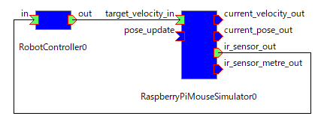

RTシステムの保存、復元
コネクタの接続情報をファイルに保存し、再起動時にファイルの情報からコネクタを復元する。
> rtcryo -o C:\work\robotcontroller.xml localhost
RTSystemEditorでポートを接続する
rtcryoコマンドで接続情報などをXMLファイルに保存する
6
Notes:
6
At first, I’d like to mention about RT.
What is RT?
RT means Robot Technology.
This is not only standalone robots like this, but also robotic elements, sensors, actuators and so on.
We have studied on RT-Middleware.
RT-Middleware is software platform to integrate these RT-elements.

Slide 7
RTシステムの保存、復元
> rtresurrect C:\work\robotcontroller.xml
rtresurrectコマンドでXMLファイルの情報からポートを接続する。
作成したXMLファイルからポートの接続情報を読み込み、元のシステムを復元できる。
7
Notes:
7
At first, I’d like to mention about RT.
What is RT?
RT means Robot Technology.
This is not only standalone robots like this, but also robotic elements, sensors, actuators and so on.
We have studied on RT-Middleware.
RT-Middleware is software platform to integrate these RT-elements.

Slide 8
RTシステムの保存、復元
rtcryoコマンドを試してみる
RTSystemEditorでポートを接続した状態にする。
rtcryoコマンドでシステムの情報をXMLファイルに保存する
Pyyamlがインストールされていないとエラーになる
pip install pyyaml
> rtcryo -o C:\work\robotcontroller.xml localhost
XMLファイルを保存するパスを指定する。適宜パスは分かりやすい場所に変更してください
ネームサーバーを指定する。今回はlocalhostのみ。
8
Notes:
8
At first, I’d like to mention about RT.
What is RT?
RT means Robot Technology.
This is not only standalone robots like this, but also robotic elements, sensors, actuators and so on.
We have studied on RT-Middleware.
RT-Middleware is software platform to integrate these RT-elements.

Slide 9
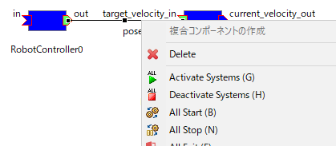
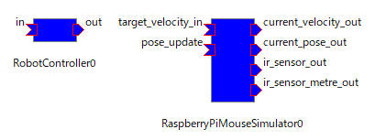
RTシステムの保存、復元
rtresurrectコマンドを試してみる
RTSystemEditorでコネクタを切断した状態にする。
コネクタを切断するには、コネクタを選択してDeleteキーを押すか、右クリックしてDeleteを選択する。
rtresurrectコマンドでポートの接続情報を復元する
> rtresurrect C:\work\robotcontroller.xml
XMLファイルのパスはrtcryoコマンドで保存したパスに変更する
9
Notes:
9
At first, I’d like to mention about RT.
What is RT?
RT means Robot Technology.
This is not only standalone robots like this, but also robotic elements, sensors, actuators and so on.
We have studied on RT-Middleware.
RT-Middleware is software platform to integrate these RT-elements.

Slide 10
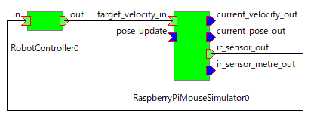
RTCのアクティブ化
rtstartコマンドでXMLファイルに保存したシステムのRTCをアクティブ化する
以下のコマンドを試してみてください
> rtstart C:\work\robotcontroller.xml
XMLファイルのパスはrtcryoコマンドで保存したパスに変更する
10
Notes:
10
At first, I’d like to mention about RT.
What is RT?
RT means Robot Technology.
This is not only standalone robots like this, but also robotic elements, sensors, actuators and so on.
We have studied on RT-Middleware.
RT-Middleware is software platform to integrate these RT-elements.

Slide 11
RTCの非アクティブ化
rtstopコマンドでXMLファイルに保存したシステムのRTCを非アクティブ化する
以下のコマンドを試してみてください
> rtstop C:\work\robotcontroller.xml
XMLファイルのパスはrtcryoコマンドで保存したパスに変更する
11
Notes:
11
At first, I’d like to mention about RT.
What is RT?
RT means Robot Technology.
This is not only standalone robots like this, but also robotic elements, sensors, actuators and so on.
We have studied on RT-Middleware.
RT-Middleware is software platform to integrate these RT-elements.

Slide 12
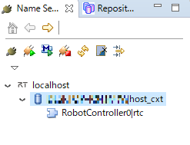
RTCの終了
rtexitコマンドでXMLファイルに保存したシステムのRTCを非アクティブ化する
以下のコマンドを試してみてください
> rtexit localhost/RaspberryPiMouseSimulator0.rtc
> rtexit localhost/host_name.host_cxt/RobotController0.rtc
デフォルトの設定でRobotControllerはネームサーバーにホスト名.host_cxtの下に登録されるので、名前を確認して適宜変更する。
12
Notes:
12
At first, I’d like to mention about RT.
What is RT?
RT means Robot Technology.
This is not only standalone robots like this, but also robotic elements, sensors, actuators and so on.
We have studied on RT-Middleware.
RT-Middleware is software platform to integrate these RT-elements.

Slide 13
スクリプトファイルの作成
rtshellのコマンドを用いて、RTシステムの起動、終了を自動化するバッチファイル(Windows)、シェルスクリプト(Ubuntu)を作成する。
まずは適当な場所に以下のファイルを作成
Windowsの場合はバッチファイル(拡張子.bat)
今回は「robotcontroller_start.bat」、 「robotcontroller_exit.bat」というファイルを作成
エクスプローラーで拡張子を非表示にしている場合は注意
Ubuntuの場合はシェルスクリプト(拡張子.sh)
今回は「robotcontroller_start.sh」、 「robotcontroller_exit.sh」というファイルを作成
13
Notes:
13
At first, I’d like to mention about RT.
What is RT?
RT means Robot Technology.
This is not only standalone robots like this, but also robotic elements, sensors, actuators and so on.
We have studied on RT-Middleware.
RT-Middleware is software platform to integrate these RT-elements.

Slide 14
起動自動化のスクリプトファイルの作成
まずは「robotcontroller_start.bat」、 「robotcontroller_start.sh」を編集する。
RaspberryPiMouseSimulator、RobotControllerのプログラムを実行するコマンドを記述する。
バッチファイル
ファイルのパスは適宜変更する
シェルスクリプト
ファイルのパスは適宜変更する
start "" C:\workspace\RobotController\build\src\Release\RobotControllerComp.exe
start "" C:\work\RTM_Tutorial\EXE\ RaspberryPiMouseSimulatorComp.exe
timeout 2
~/workspace/RobotController/build/src/RobotControllerComp&
~/RasPiMouseSimulatorRTC/build/src/RaspberryPiMouseSimulatorComp&
sleep 2
14
Notes:
14
At first, I’d like to mention about RT.
What is RT?
RT means Robot Technology.
This is not only standalone robots like this, but also robotic elements, sensors, actuators and so on.
We have studied on RT-Middleware.
RT-Middleware is software platform to integrate these RT-elements.

Slide 15
起動自動化のスクリプトファイルの作成
RTシステムを復元、RTCのアクティブ化を実行するコマンドを記述する。
XMLファイルのパスは適宜変更する。
記述が完了したら、robotcontroller_start.bat、 robotcontroller_start.shを実行してシミュレータが起動するかを確認してください。
RTCが起動しない場合、実行ファイルのパスが違う可能性があるため確認してください。
rtresurrect C:\work\robotcontroller.xml
rtstart C:\work\robotcontroller.xml
15
Notes:
15
At first, I’d like to mention about RT.
What is RT?
RT means Robot Technology.
This is not only standalone robots like this, but also robotic elements, sensors, actuators and so on.
We have studied on RT-Middleware.
RT-Middleware is software platform to integrate these RT-elements.

Slide 16
終了自動化のスクリプトファイルの作成
まずは「robotcontroller_exit.bat」、 「robotcontroller_exit.sh」を編集する。
RTC終了のコマンドを記述する。
ホスト名は適宜変更する。
記述が完了したら、robotcontroller_exit.bat、 robotcontroller_exit.shを実行して以下の事を確認してください。
シミュレータが終了する(ウィンドウが消える)。
ネームサーバーからRTCが消える。
rtexit localhost/RaspberryPiMouseSimulator0.rtc
rtexit localhost/host_name.host_cxt/RobotController0.rtc
16
Notes:
16
At first, I’d like to mention about RT.
What is RT?
RT means Robot Technology.
This is not only standalone robots like this, but also robotic elements, sensors, actuators and so on.
We have studied on RT-Middleware.
RT-Middleware is software platform to integrate these RT-elements.

